Slide 1

大数据答辩

Slide 2
大数据答辩

Slide 3
大数据答辩
数据选取
系统设计
系统实现
系统运行

Slide 4

数据选取
弹幕词频统计
数据取自b站热门视频アイドル(Idol)
原因：
弹幕数据比较规律，容易处理，下载方便
该视频弹幕较多较为符合“大数据”的主题
作为动画党很喜欢这首歌

Slide 5
系统设计
弹幕
词频统计

Slide 6
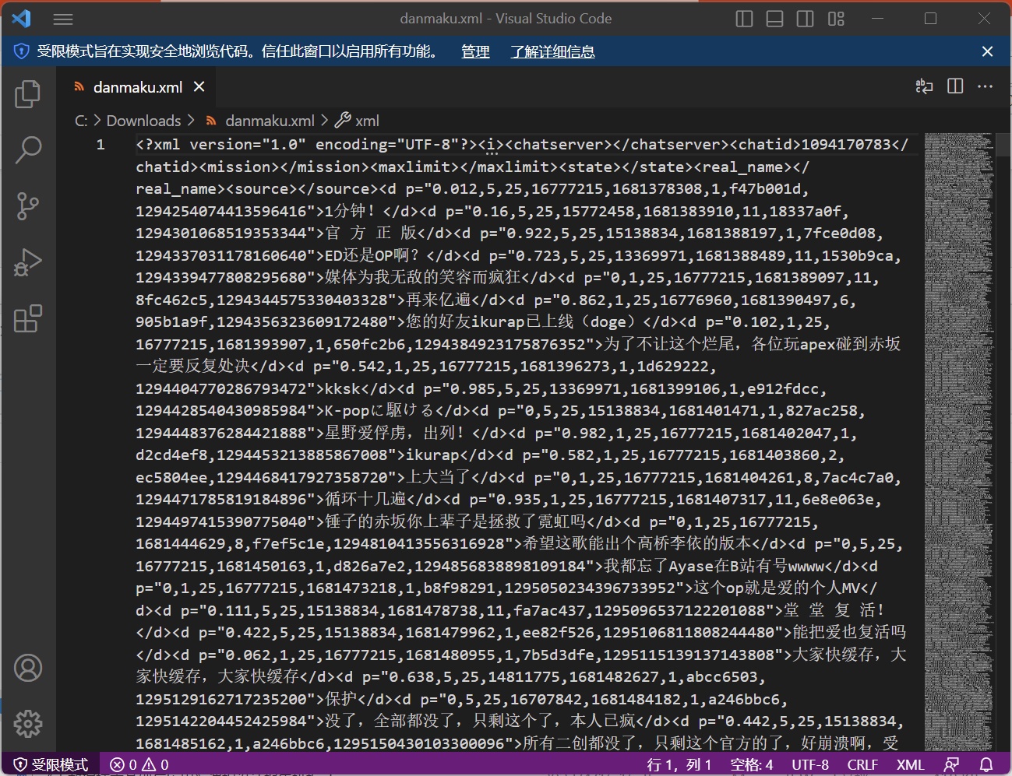
系统实现
原始文件

Slide 7
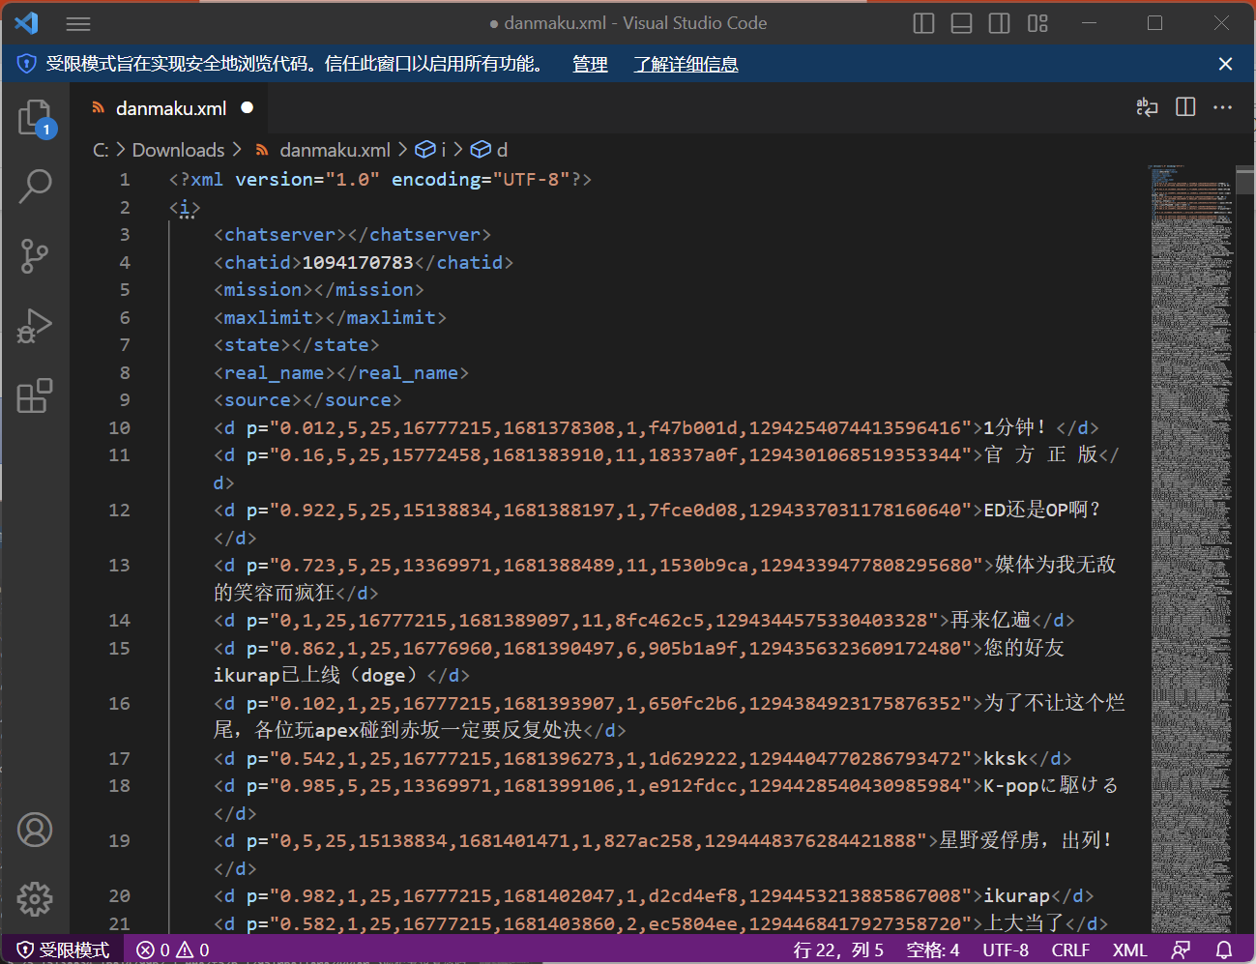
不需要
保留
分析

Slide 8
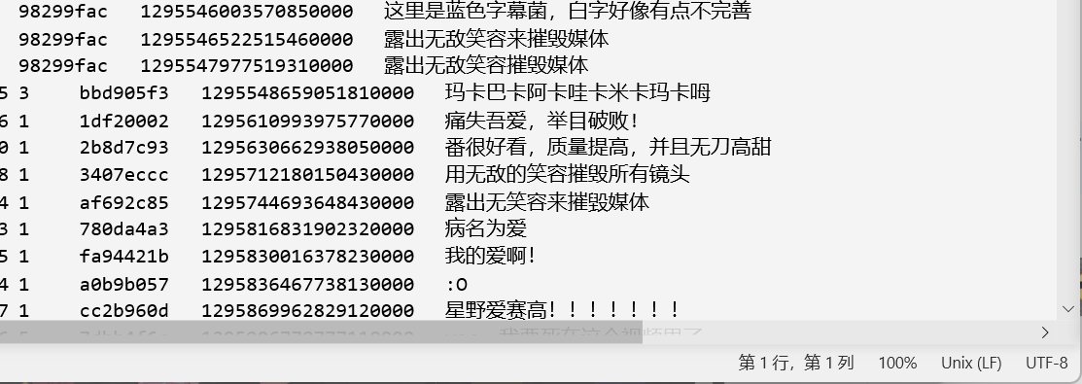
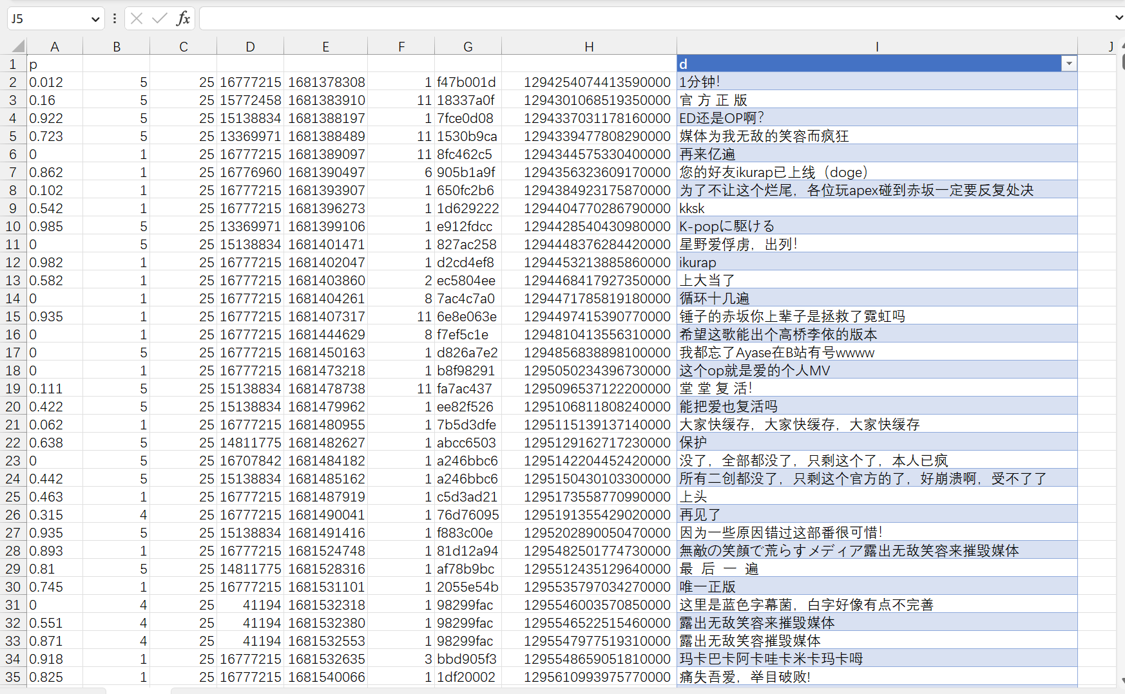
简单来说就是
把xml文件导入excel，稍微调一下排版，
把数据分栏然后导出为txt
之后需要把txt处理为UTF-8 LF格式
处理

Slide 9
系统实现
以下代码参考：《基于海量搜狗日志数据的用户行为分析-code》
/***************步骤1.获取数据并查看格式******************/
/*首先将sogou.utf8拷贝至当前用户主目录下，然后运行head指令查看文件前2行*/
head -2 ~/danmaku.txt
/***************步骤2.数据存储与管理******************/
/*上传至HDFS*/
hdfs dfs -mkdir /input
hdfs dfs -put ~/danmaku.txt /input
/*查看HDFS上文件*/
hdfs dfs -ls /input
/***************步骤3.数据预处理******************/
/*创建数据集*/
val rdd1=sc.textFile("hdfs://node01:9000/input/danmaku.txt")
/*加工数据*/
val rdd2=rdd1.map(x=>x.split("\t")).map(x=>(x(8),1))
/***************步骤4.数据分析******************/
val rdd3=rdd2.reduceByKey((x,y)=>x+y).map(x=>(x._2,x._1)).sortByKey(false).map(x=>(x._2,x._1))
/***************步骤5.结果展示与存储******************/
rdd3.take(10).foreach(x=>println(x._2+"\t"+x._1))
rdd3.saveAsTextFile("hdfs://node01:9000/danmaku_result1")
处理过的弹幕文件
弹幕文字在第9列

Slide 10
展示
Kksk（ここすき），意为这里喜欢，通常被用在弹幕之中，是对视频某一片段表达赞赏
看来观众也很喜欢这首歌

Slide 11
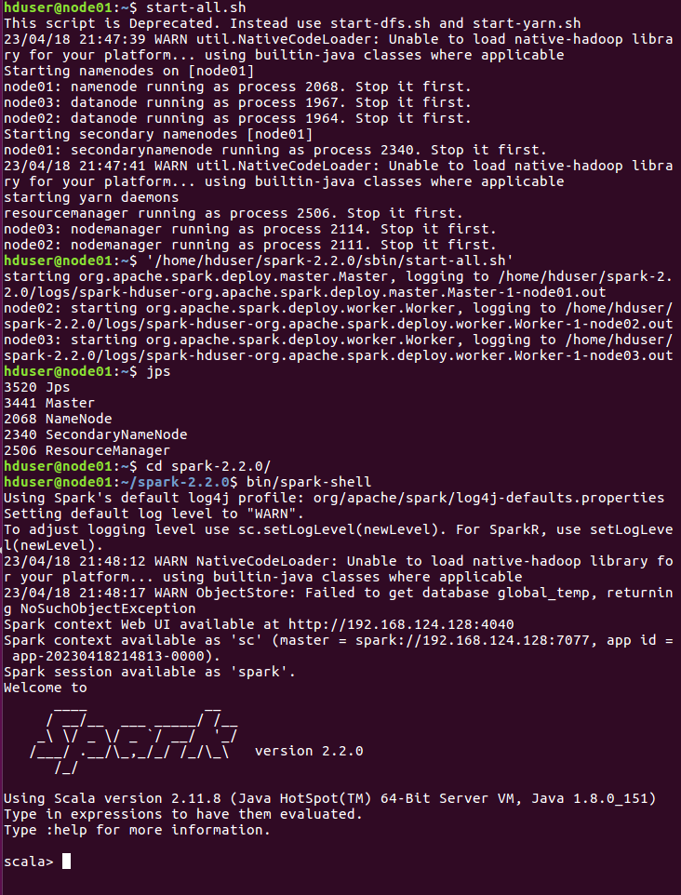
系统运行
启动hadoop
启动spark
检查有没有少组件
启动Spark终端
Spark终端

Slide 12
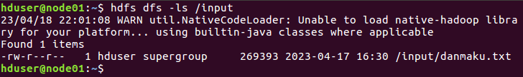
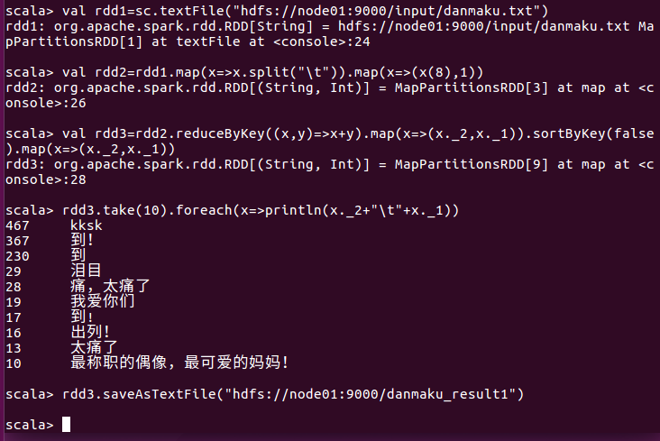
查看导入的文件
创建数据集
加工数据
数据分析
结果展示
储存

Slide 13
谢谢观看

